Slide 1
ВЕРТОЛЕТЫ МИ-8Т
гражданской авиации
© 2012 ОАО «Вертолёты России». Все права защищены. 1
Notes:
Материалы по графику должны соответствовать утвержденному на проектном комитете ОАО «ОПК ОБОРОНРОМ» уставу и карте проекта.
1

Slide 2
РАСПРЕДЕЛЕНИЕ ПАРКА ВЕРТОЛЕТОВ ТИПА Ми-8Т
ПО РЕГИОНАМ МИРА
Европа
гражданские – 4 шт.
военные – 50 шт.
Россия
гражданские – 845 шт.
военные – 305 шт.
Общая численность парка –
около 1850 ед.
СНГ
гражданские – 135 шт.
военные – 230 шт.
ЮВА
гражданские – 11 шт.
военные – 70 шт.
Латинская Америка
гражданские – 5 шт.
военные – 20 шт.
Африка
гражданские – 7 шт.
военные – 100 шт.
Ближний Восток
гражданские – 16 шт.
военные – 50 шт.
Первый полет – 1962 г.
Принят на вооружение – 1968 г.
Прекращение производства – начало 90-х
Прекращение производства ТВ2-117 – 1997 г.
Notes:
Вертолет Ми-8Т получил значительное распространение в мире.
Численность парка сегодня – около 1850 вертолетов, из них более 1000 - гражданских.
В России – 1150 шт., из них – 845 гражданских. В РФ уникальная ситуация, средний вертолет с МВМ 13 т составил основу одного из крупнейших национальных вертолетных парков.
Производство вертолетов прекращено в начале 90 – х.

Slide 3
ТИПОВОЙ ПОРЯДОК ОКАЗАНИЯ УСЛУГ ЗАКАЗЧИКУ
Подача заявки
Отработка обращения Заказчика
Формирование ТКП
Эскизный проект
Выделение вертолета
1 ЭТАП:
Преддоговорные
работы с Заказчиком
2 ЭТАП:
Проведение ОКР с выпуском бюллетеня
Разработка ТЗ и Решения
(одобрение у Авиационных властей)
Оформление договорных отношений
Разработка РКД
Опытная доработка вертолета Заказчика
Утверждение РКД и ЭТД
Формирование ТКП
3 ЭТАП:
Доработка парка Заказчика
Наземные и летные испытания
Выпуск бюллетеней
Оформление договорных отношений
Закупка ПКИ
Доработка парка вертолетов Заказчика
Изготовление монтажного комплекта
© 2012 ОАО «Вертолёты России». Все права защищены.

Slide 4
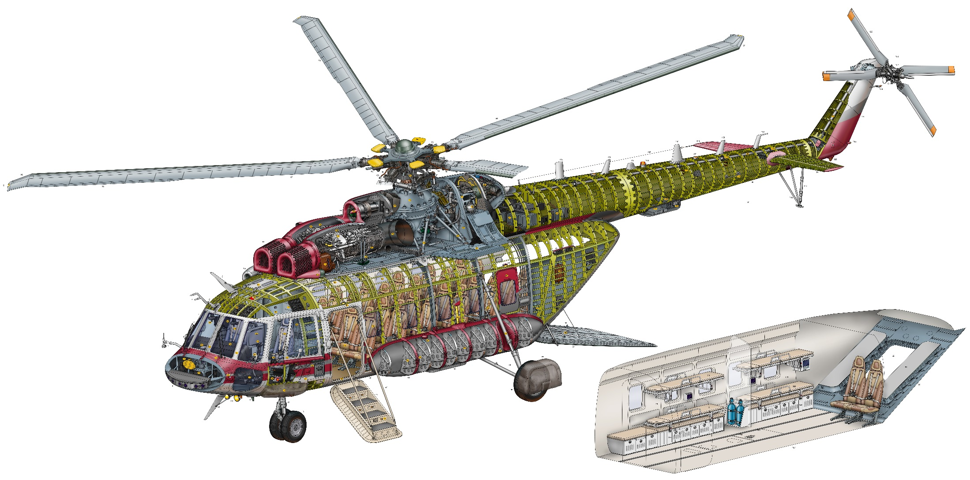
ВЕРТОЛЕТ МИ-171А2
© 2012 ОАО «Вертолёты России». Все права защищены.

Slide 5
Поддержание летной годности вертолетов Ми-8Т
Начальник отдела СЛГ и АЛП
ОАО «МВЗ им. М.Л. Миля»
Гарифулин Евгений Фаатович
E-mail: egarifulin@mi-helicopter.ru
© 2012 ОАО «Вертолёты России». Все права защищены.

Slide 6
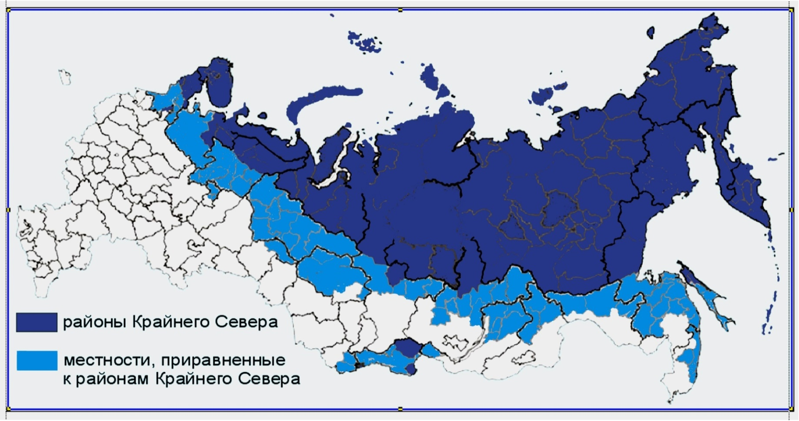
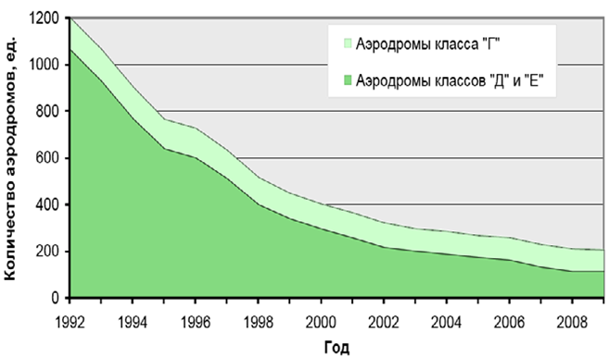
ГЕОГРАФИЯ ЭКСПЛУАТАЦИИ ВЕРТОЛЕТОВ ТИПА МИ-8 В РФ
Более 60% территории Российской Федерации относится к регионам Крайнего Севера и местностям, приравненным к ним, где вертолёты, зачастую, является единственным средством обеспечения транспортной доступности.
Notes:
Сегодня Ми-8Т эксплуатируются наиболее интенсивно в российском парке. Парк Ми-8Т обеспечивает 72% налета.
Годовой налет одного вертолета в среднем составляет 400-500 час. в коммерческом секторе, около 100 час. – в военном.

Slide 7
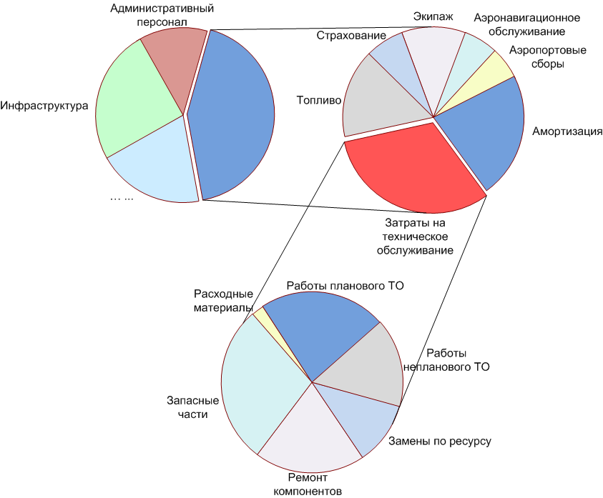
АНАЛИЗ ЗАТРАТ
ПРЯМЫХ ЭКСПЛУАТАЦИОННЫХ РАСХОДОВ
СТОИМОСТЬ ВЛАДЕНИЯ
43%
35%
ПРЯМЫЕ ЭКСПЛУАТАЦИОННЫЕ РАСХОДЫ
© 2012 ОАО «Вертолёты России». Все права защищены.

Slide 8
ПРЕДЛОЖЕНИЯ ПО ОПТИМИЗАЦИИ ПРЯМЫХ ЭКСПЛУАТАЦИОННЫХ РАСХОДОВ
Функциональные системы и их АиКИ вертолетов типа Ми-8
021
022
023
024
026
028
029
030
031
034
036
113
ПРОГРАММА
Проведения подконтрольной эксплуатации по ТЭС
ОБОСНОВАНИЕ
Возможности эксплуатации на вертолёте А и КИ ФС
МЕТОДИКА
Контроля уровня надёжности ФС при ТЭ по состоянию
© 2012 ОАО «Вертолёты России». Все права защищены.

Slide 9
ПРЕДЛОЖЕНИЯ ПО ОПТИМИЗАЦИИ ПРЯМЫХ ЭКСПЛУАТАЦИОННЫХ РАСХОДОВ
© 2012 ОАО «Вертолёты России». Все права защищены.

Slide 10
ПРЕДЛОЖЕНИЯ ПО ОПТИМИЗАЦИИ ПРЯМЫХ ЭКСПЛУАТАЦИОННЫХ РАСХОДОВ
(Бюллетень № ТМ3208-БЭ-Г)
№ п/п | Наименование вертолета (агрегата) | Ресурсы / сроки службы
 |  | До 1-го ремонта | Межремонтный | Назначенный
1 | Ми-8 и его модификации до номеров : - 4884 ОАО «КВЗ» - 9744400 ОАО «У-УАЗ» | 4500ч / 12 лет | 4500ч / 12 лет | 20000ч / БО
2 | Ми-8 и его модификации с номеров : - 4885 ОАО «КВЗ» - 9744401 ОАО «У-УАЗ» | 4500ч / 12 лет | 4500ч / 12 лет | 30000ч / БО
3 | Лопасти несущего винта: - 8АТ-2710-00 | - | - | 3000ч / 10 лет
4 | Лопасти рулевого винта : - 8-3922-00 | - | - | 3000ч / 10 лет
5 | Автомат перекоса: - 8-1950-000 | 2500ч / 10 лет | 2500ч / 10 лет | - / БО
6 | Втулка несущего винта: - 8-1930-000 с.2 Втулки рулевого винта: - 8-3914-000 | 2500ч / 10 лет 2000 / 10 лет | 2500ч / 10 лет 2000 / 10 лет | - / БО
7 | Агрегаты хвостовой трансмиссии: Ми -8 и его модификации | 4500ч / 14 лет | 4500ч / 14 лет | - / БО
8 | Гаситель вибрации: Ми -8 и его модификации | 4000ч / 12 лет | 4000ч / 12 лет | - / БО
Примечание: Ресурсы / сроки службы устанавливаются при условии соблюдения процедуры их поэтапного подтверждения
© 2012 ОАО «Вертолёты России». Все права защищены.

Slide 11
Модернизация вертолетов Ми-8Т
Заместитель главного конструктора
ОАО «МВЗ им. М.Л. Миля»
Кучеренко Василий Иосипович
E-mail: vkucherenko@mi-helicopter.ru
© 2012 ОАО «Вертолёты России». Все права защищены.

Slide 12
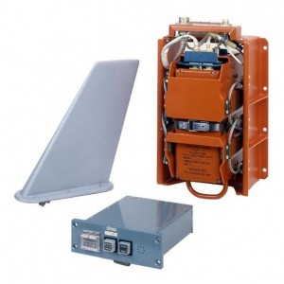
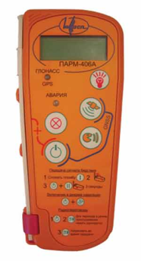
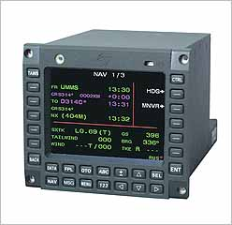
Реализованные проекты по Ми-8Т
Применение аварийного радиомаяка
(АРМ-406П)
Применение аварийного радиомаяка
(АРМ-406Н-1 и ПАРМ-406А)
Применение спутниковой навигации ГЛОНАСС/GPS
(БМС)
Бюллетень ТМ-2779
Бюллетень М3209-БУ/БЭ-Г
Служебная записка
Ор-8АТ-2008-04-1
от 11.04.2008г
© 2012 ОАО «Вертолёты России». Все права защищены.

Slide 13
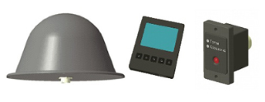
Реализованные проекты по Ми-8Т
Применение системы спутникового контроля местоположения ВС (ССКМ)
Применение бортового регистратора
(СДК-8)
Применение бортового регистратора
(БУР1-2 серии 2)
Служебная записка
Ор-8Т-2009-09.2/21.9-423
от 28.12.2009г.
Бюллетень № Т2822-БУ-Г
© 2012 ОАО «Вертолёты России». Все права защищены.

Slide 14
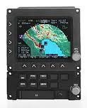
Реализованные проекты по Ми-8Т
Применение системы TAWS
(TTA-12Н)
Применение аппаратуры бортовой регистрации речевой информации
(П-503Б(М) или П-507М)
Применение радиостанции КВ и МВ диапазонов
(Прима-КВ, Прима-МВ)
Бюллетени
ТМ3077-БУ-Г, ТМ3393-БУ-Г
Служебная записка
Ор-8АТ-2007-7
от 13.08.2007г.
© 2012 ОАО «Вертолёты России». Все права защищены.

Slide 15
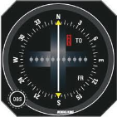
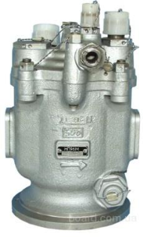
Реализованные проекты по Ми-8Т
Применение самолетного ответчика КТ-76
Применение радионавигационного оборудования
(KN-62A, KN-53 c KI-204)
Замена насоса топливного центробежного ЭЦН-75 на ЭЦН-73
Служебная записка
Ор-8МТВ-2008-02.3
от 6.03.2008г
© 2012 ОАО «Вертолёты России». Все права защищены.

Slide 16
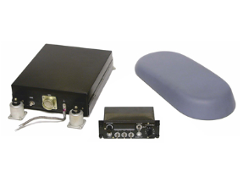
Реализованные проекты по Ми-8Т
Комплект бортового оборудования
(TTA-12Н, TDS-84, TDS-56, ...)
Применение автоматического радиокомпаса
(АРК-35-1)
© 2012 ОАО «Вертолёты России». Все права защищены.

Slide 17
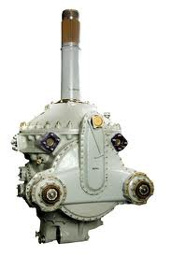
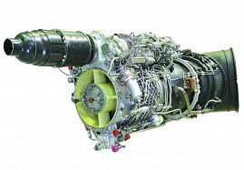
Перспективные проекты по Ми-8Т
Применение двигателей
ТВ3-117ВМА-СБМ1В-4Е
Увеличение ресурсов главного редуктора
ВР-8А
Увеличение ресурсов двигателя ТВ2-117(АГ)
НА ДОГОВОРНОЙ ОСНОВЕ ЗАИНТЕРЕСОВАННЫХ СТОРОН
НА ДОГОВОРНОЙ ОСНОВЕ ЗАИНТЕРЕСОВАННЫХ СТОРОН
© 2012 ОАО «Вертолёты России». Все права защищены.

Slide 18
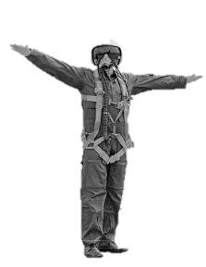
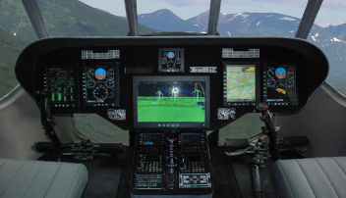
Перспективные проекты по Ми-8Т
Снижение численности экипажа до 2-х человек
(для определенных видов авиационных работ)
Оптимизация состава БРЭО под нужды Заказчика
(ПВП в ПМУ)
Оптимизация состава БРЭО под нужды Заказчика
(ППП в СМУ)
с соблюдением требований авиационных властей
НА ДОГОВОРНОЙ ОСНОВЕ ЗАИНТЕРЕСОВАННЫХ СТОРОН
© 2012 ОАО «Вертолёты России». Все права защищены.

Slide 19
СПАСИБО ЗА ВНИМАНИЕ!
© 2012 ОАО «Вертолёты России». Все права защищены

